Slide 1
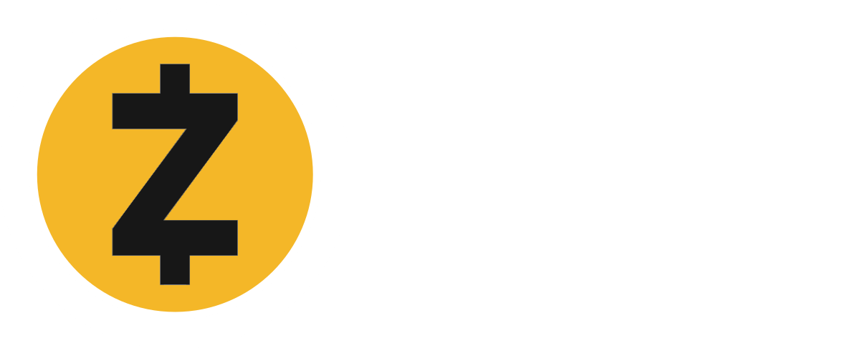



COMPARANDO MOEDAS DE PRIVACIDADE
SUPRIMENTO E EMISSÃO DE MOEDAS
SUPRIMENTO ATUAL
9.7M
17.6M
8.1M
SUPRIMENTO FINAL
21M
21M
PRIVACIDADE
% TRANSAÇÕES PRIVADAS (Julho 2020)
1%
100%
100%
ENDEREÇOS ARMAZENADOS EM CADEIA?
SIM
SIM
NÃO
DENTE-DE-LEÃO?
NÃO
SIM
SIM
DESIGN
zk-SNARKs
RingCT
Mimblewimble
CONFIGURAÇÃO CONFIÁVEL?
SIM
NÃO
NÃO
Quando a privacidade é opcional, a escolha de habilitar transações privadas levanta suspeitas. Quando os endereços são armazenados no blockchain, os avanços no poder da computação podem levar à futura desanonimização.
ESCALABILIDADE
TAMANHO DA
BLOCKCHAIN
27GB
64GB
1.3GB
MINERAÇÃO
CPU
GPU
ASIC
GOVERNAÇA E FINANCIAMENTO
GOVERNANÇA
Corporação
Comunidade
Comunidade
FINANCIAMENTO
20% das taxas
Doação
7.77% das taxas
(Diminuindo 1.1% anualmente)
Version 4 – 22nd Feb 2021

